Slide 1



MODUL 3
PODPORA TRVALE UDRŽITELNÉHO ZEMĚDĚLSTVÍ
PROJEKTOVÉ Č: 2023-1-SE01-KA220-VET-000160614
Hospodaření s vodou

Slide 2
Úvod do hospodaření s vodou
Definice hospodaření s vodou:
  Hospodaření s vodou je proces plánování, rozvoje a efektivního rozdělování vodních zdrojů tak, aby byly uspokojeny lidské potřeby a zároveň byla zajištěna udržitelnost ekosystému.
Význam hospodaření s vodou:
  Voda je omezený zdroj, nezbytný pro život, zemědělství, energetiku a průmysl. S rostoucí světovou populací a dopady klimatických změn na dostupnost vody se efektivní hospodaření stává klíčovým.

Slide 3
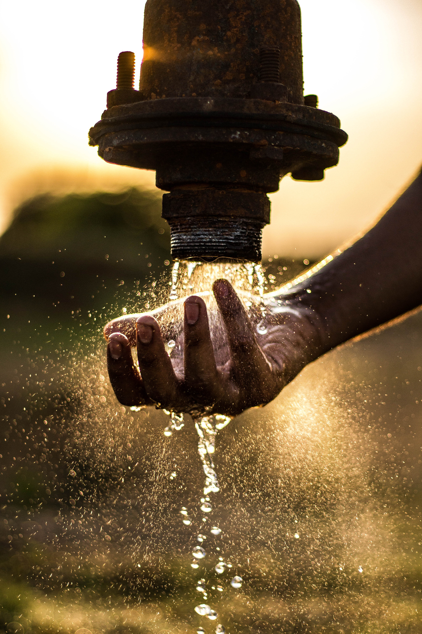
Význam hospodaření s vodou
Omezený a nezbytný zdroj:
  Voda je nezbytná pro život, zemědělství a průmysl, ale její zásoby jsou omezené. Pouze 2,5 % vody na Zemi tvoří voda sladká, která je navíc obtížně dostupná. Hospodaření s vodou je proto velmi důležité, zejména v oblastech, kde je jí nedostatek.
Rostoucí poptávka:
  S očekávaným nárůstem světové populace na 9,7 miliardy do roku 2050 poroste poptávka po vodě v sektoru zemědělství, průmyslu i domácnostech. Eefektivní hospodaření bude tedy nezbytné, aby nedošlo k vyčerpání zdrojů.
Změna klimatu:
  Klimatická změna narušuje srážkové vzorce, což vede k suchům a povodním. Efektivní hospodaření, včetně ochrany vodních zdrojů a inovativních technologií, je klíčové pro přizpůsobení se těmto změnám.

Slide 4
Význam hospodaření s vodou
Ekologická rovnováha:
  Správné hospodaření s vodou podporuje ekosystémy, jako jsou mokřady a řeky, které poskytují životně důležité služby. Špatné hospodaření může poškodit biologickou rozmanitost a odolnost ekosystémů.
Udržitelnost zemědělství:
  Zemědělství je největším spotřebitelem vody. Efektivní postupy, jako je kapkové zavlažování a zachycování dešťové vody, pomáhají šetřit vodu, zvyšovat výnosy plodin a podporovat regenerativní zemědělství.
Sociální a ekonomické dopady:
  Špatné hospodaření s vodou má dopad na marginalizované komunity, což vede ke zdravotním problémům a ekonomickým ztrátám. Efektivní hospodaření zajišťuje spravedlivý přístup k čisté vodě.

Slide 5
Význam hospodaření s vodou
Technologie a inovace:
  Inovace, jako je chytré zavlažování a plodiny s efektivnějším využíváním vody, zvyšují účinnost hospodaření s vodou, snižují plýtvání a zlepšují její kvalitu.
Globální bezpečnost vodních zdrojů:
  Vzhledem k tomu, že voda se stává vzácnějším zdrojem, je mezinárodní spolupráce a udržitelné postupy nezbytné pro prevenci konfliktů a zajištění spravedlivého rozdělení.

Slide 6
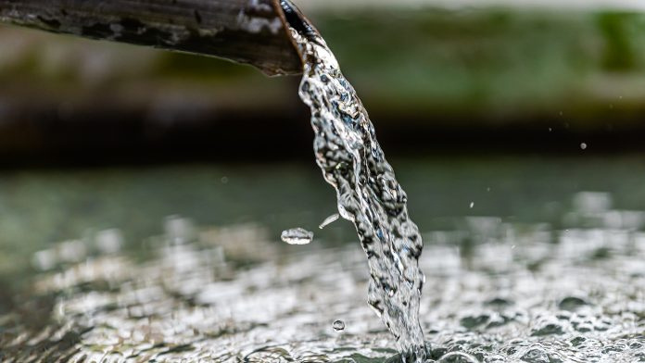
Vzdělávací cíle
Vysvětlit klíčové pojmy hospodaření s vodou:
  Definovat základní pojmy, jako je integrovaná správa vodních zdrojů (Integrated Water Resources Management, IWRM), správa vodních zdrojů a bezpečnost vodních zdrojů.
Posoudit dostupnost vodních zdrojů:
  Analyzovat místní vodní zdroje pomocí údajů o množství, kvalitě a distribuci s cílem identifikovat udržitelné postupy hospodaření.
Zavést techniky úspory vody:
  Nastínit praktické strategie pro snížení spotřeby vody v různých odvětvích, včetně zemědělství, průmyslu a domácností.

Slide 7
Vzdělávací cíle
Vyhodnotit dopad změny klimatu na vodní zdroje:
  Diskutovat o tom, jak změna klimatu ovlivňuje dostupnost a kvalitu vody, a navrhnout adaptační strategie řízení pro zmírnění těchto dopadů.
Vypracovat komunitní plán pro hospodaření s vodou:
  Vytvořit základní rámec pro zapojení místních komunit do rozhodování o hospodaření s vodou s důrazem na účast zainteresovaných stran a udržitelné postupy.

Slide 8
Integrovaná správa vodních zdrojů
(Integrated Water Resources Management, IWRM)
Definice
  IWRM je koordinovaný rozvoj a správa vodních, půdních a souvisejících zdrojů s cílem maximalizovat ekonomický a sociální blahobyt a zároveň zajistit udržitelnost ekosystémů.
Základ
  Nadměrné využívání nebo znečištění v jednom odvětví má dopad na ostatní odvětví.
  Příklad: Zavlažování ovlivňuje dostupnost pitné vody.
  Integruje environmentální, sociální a ekonomické aspekty pro udržitelné využívání.

Slide 9
Integrovaná správa vodních zdrojů
Klíčové principy
  Mezisektorové řízení: Jednotný přístup v zemědělství, průmyslu a obcích.
  Udržitelnost: Rovnováha mezi ochranou ekosystémů, hospodářským růstem a zdravím.
Výzvy
  Postupy IWRM musí být přizpůsobeny regionálním potřebám.
  Převedení zásad do praxe zůstává i nadále výzvou.

Slide 10
Řízení spotřeby vody
(Water Demand Management , WDM)
Definice
  Řízení spotřeby vody (WDM) zahrnuje přijetí politik nebo investic na podporu efektivního využívání vody, zejména v reakci na rostoucí poptávku v důsledku růstu populace, urbanizace, změn životního stylu a potenciálních dopadů změny klimatu.
Výzvy
  Je ovlivněno růstem populace, změnami životního stylu a nejistotou klimatu.
  Zejména v regionech s nedostatkem vody nebo s omezenými vodními zdroji.
  Nutnost snížit závislost na nových zdrojích na straně nabídky (např. přehradách).

Slide 11
Řízení spotřeby vody
Klíčová opatření
Krátkodobá opatření
Dočasná omezení spotřeby vody (např. během sucha).
Zavádění cenové politiky pro období sucha a cen odrážejících skutečné náklady.
Dlouhodobá opatření
Povinnost instalovat spotřebiče s úsporným využíváním vody v nových budovách.
Identifikace a opravy úniků v systému.
Využívání šedé vody nebo čištěné odpadní vody ke snížení poptávky po pitné vodě.
Strategické plánování
Pochopení vzorců spotřeby a možností zlepšení efektivity.
Posouzení nákladové efektivnosti opatření před jejich zavedením.

Slide 12
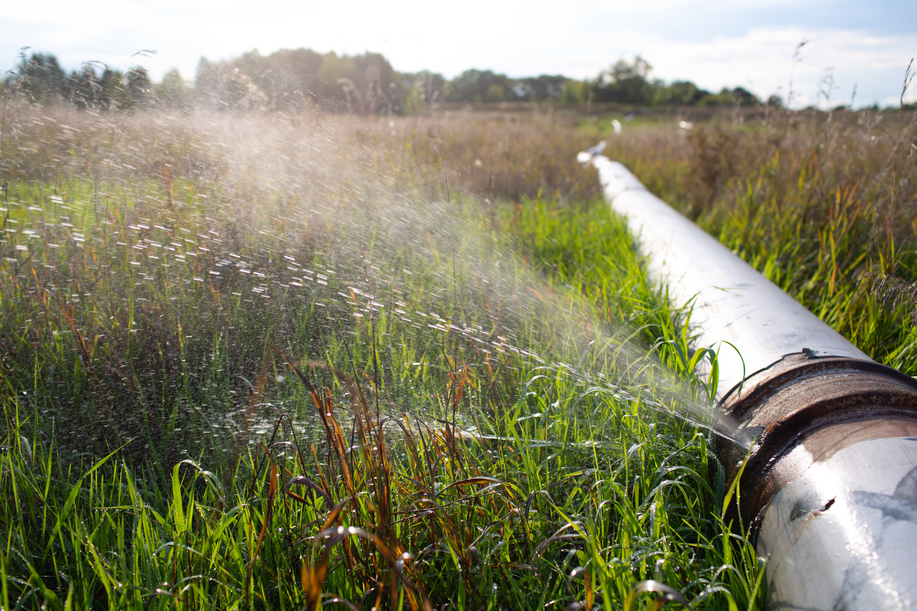
Strategie na straně nabídky
Definice
Strategie na straně nabídky se zaměřují na zvýšení dostupnosti vody prostřednictvím rozvoje nových zdrojů. Tyto strategie obvykle zahrnují rozšiřování nebo vytváření nové infrastruktury, aby bylo možné pokrýt rostoucí poptávku.
Příklady
  Odsolování: Přeměna mořské vody na pitnou vodu, zejména v pobřežních oblastech trpících nedostatkem vody.
  Čerpání podzemní vody: Čerpání vody z podzemních vodních zdrojů za účelem uspokojení poptávky v regionech s nedostatkem povrchové vody.
  Výstavba přehrad: Budování nádrží pro skladování vody v obdobích nadbytku pro použití během sucha.

Slide 13
Strategie na straně nabídky
Výhody
  Zvýšená dostupnost vody: Poskytuje další zdroje vody pro uspokojení rostoucí poptávky.
  Spolehlivost: Může zajistit konzistentnější dodávky vody během období sucha nebo nepravidelných srážek.
Výzvy
  Vysoké náklady: Nákladná výstavba a údržba infrastruktury, jako jsou odsolovací zařízení nebo přehrady.
  Dopad na životní prostředí: Může narušit ekosystémy, změnit hladinu podzemní vody a vést k negativním dopadům na životní prostředí.
  Udržitelnost: Některé strategie na straně nabídky, jako je čerpání podzemní vody, mohou při nesprávném řízení vést k dlouhodobému vyčerpání zdrojů.

Slide 14
Řízení povodí (River Basin Management , RBM)
Definice
  Koordinované řízení vody, půdy a zdrojů v povodí řeky s cílem maximalizovat sociální, ekonomické a environmentální přínosy.
  Klíčové principy:
  Holistický přístup: Integrace napříč sektory (např. zemědělství, urbanismus, ochrana přírody).
  Zapojení zainteresovaných stran: Transparentní a inkluzivní rozhodování.
  Udržitelnost: Rovnováha mezi rozvojem a zdravím ekosystémů.
Cíle:
  Dlouhodobá vize udržitelného využívání.
  Strategické plánování na úrovni povodí a dílčích povodí.

Slide 15
Proces řízení povodí
  Posouzení a profilování: Porozumět povodí a identifikovat zainteresované strany.
  Zapojení zainteresovaných stran: Vytvořit společnou vizi a stanovit priority.
  Strategie: Vypracovat krátkodobé, střednědobé a dlouhodobé plány.
  Implementace: Uvést plány do souladu s národními a místními politikami.
  Monitoring a adaptace: Hodnotit pokrok a upravovat strategie.
  Faktory úspěchu:
  Silné odhodlání všech sektorů.
  Adekvátní zdroje a mechanismy sdílení znalostí.
  Účinné institucionální rámce pro koordinaci úsilí.

Slide 16
Vodné
Definice:
  Vodné je poplatek účtovaný za vodohospodářské služby, který zahrnuje dodávku, úpravu a distribuci vody.
Hlavní cíle:
  Pokrytí provozních, údržbových a investičních nákladů.
  Podporovat šetrné nakládání s vodou prostřednictvím cen závislých na spotřebě.
  Zajistit dostupnost pro domácnosti s nízkými příjmy.
  Podporovat udržitelné využívání a úpravu vody.

Slide 17
Dopady tarifů vodného
Na domácnosti:
  Ovlivňují cenovou dostupnost a motivují k úsporám.
  Sociální tarify zlepšují rovnost pro skupiny s nízkými příjmy.
Na podniky:
  Podporují zavádění efektivních postupů.
  Ovlivňuje výrobní náklady a konkurenceschopnost.
Na životní prostředí:
  Vysoké tarify odrazují od plýtvání a podporují udržitelnost.
  Podporuje investice do technologií šetřících vodu.

Slide 18
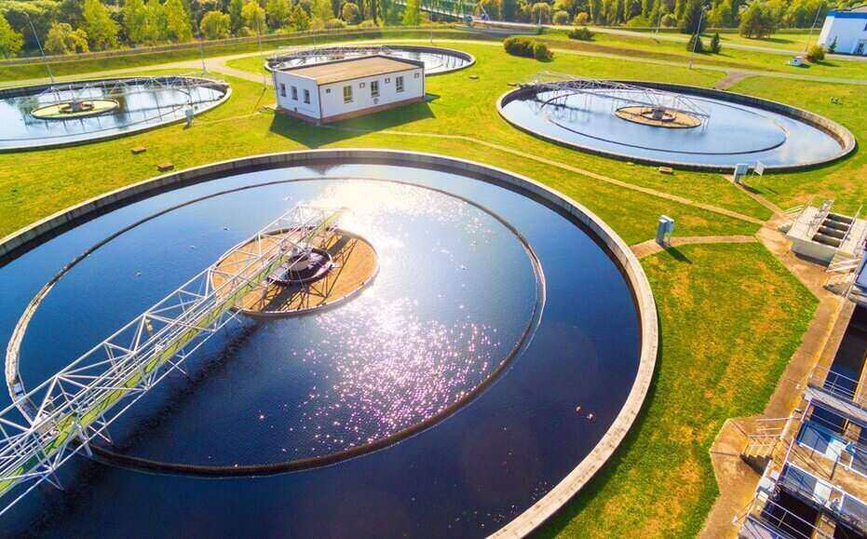
Udržitelné hospodaření s vodou
Definice
Udržitelné hospodaření s vodou zahrnuje metody, které zajišťují dlouhodobou dostupnost a kvalitu vodních zdrojů při minimalizaci dopadů na životní prostředí. Vyvažuje potřeby lidí se zdravím ekosystémů.
Klíčové zásady
Maximalizace využití vody při současném snižování plýtvání.
Ochrana stávajících vodních zdrojů a ekosystémů.
Zajištění spravedlivého přístupu k vodě pro všechny uživatele.
Koordinace napříč sektory s ohledem na konkurenční požadavky.
Rozvoj flexibilní strategie reagující na měnící se podmínky

Slide 19
Udržitelné hospodaření s vodou
Příklady
Zemědělství:
  Techniky šetrné k vodě, jako je kapkové zavlažování a řízení vlhkosti půdy.
  Zachycování dešťové vody pro doplňování vodních zdrojů.
Městské oblasti:
  Recyklace šedé vody pro nepitné účely.
  Zelená infrastruktura, jako jsou propustné dlažby, které snižují odtok vody.
Průmysl
  Zavádění technologií šetrných k vodě ve výrobních procesech.
  Snižování znečištění prostřednictvím lepších systémů čištění odpadních vod.

Slide 20
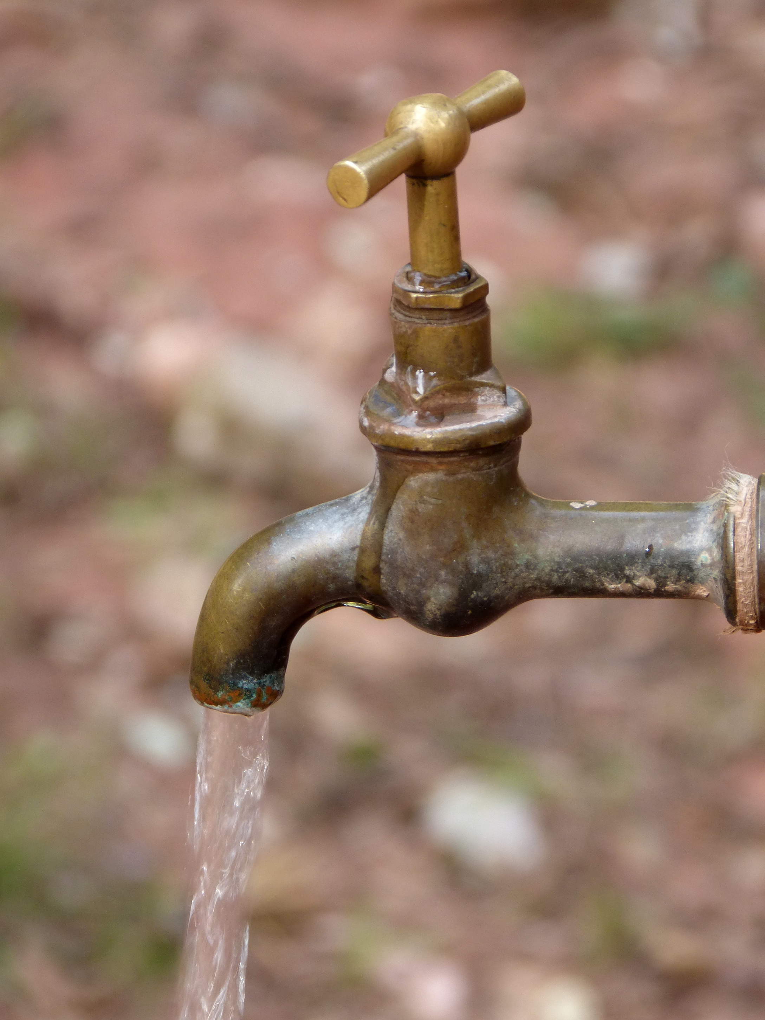
Řízení kvality vody
Definice
Řízení kvality vody zahrnuje zajištění bezpečnosti vody pro spotřebu a zdraví ekosystémů prostřednictvím kontroly znečišťujících látek a dodržování norem pro úpravu vody.

Slide 21
Řízení kvality vody
Příklady
Nakládání s odpadními vodami:
Město pravidelně monitoruje a čistí odpadní vody, aby splňovaly bezpečnostní normy před vypuštěním do řek nebo použitím k zavlažování.
Kontrola znečištění:
  Zavedení předpisů omezujících vstup průmyslových odpadních vod a zemědělských chemikálií do vodních zdrojů.
Ochrana ekosystémů:
  Obnova mokřadů a břehových zón za účelem přirozeného filtrování znečišťujících látek.

Slide 22
Řízení kvality vody
Výhody
  Ochrana veřejného zdraví: Snižuje riziko onemocnění přenášených vodou.
  Zdraví ekosystémů: Podporuje biologickou rozmanitost a přirozenou rovnováhu vodních ekosystémů.
  Ekonomické výhody: Zvyšuje udržitelnost vodních zdrojů, což přináší výhody průmyslovým odvětvím závislým na čisté vodě.

Slide 23
Teoretické základy hospodaření s vodou
Historický vývoj:
  Hospodaření s vodou se vyvíjelo od tradičního využívání povrchových a podzemních vod k integrovaným a udržitelným přístupům.
  Tradiční metody: Přehrady, vodní nádrže a zavlažovací systémy zaměřené na maximalizaci dostupnosti vody.
  Integrovaná správa vodních zdrojů (IWRM): Vznikla s cílem podporovat holistické řízení vodních zdrojů, které vyvažuje sociální, ekonomické a environmentální potřeby.
  Vodohospodářské urbanistické plánování (Water Sensitive Urban Design, WSUD): Integruje hospodaření s vodou do městského plánování, napodobuje přirozené hydrologické cykly a řídí odtok dešťové vody.

Slide 24
Klíčové teoretické rámce
Modelování integrace vodních systémů (Water Systems Integration Modelling, WSIMOD):
  Rámec, který propojuje vodní cykly ve městech a na venkově a umožňuje komplexní hodnocení a rozhodování.
  Participativní přístupy:
  Důraz je kladen na zapojení zúčastněných stran do plánování a rozhodování, aby se zajistilo zohlednění různých pohledů.
  Socio-hydrologie:
  Zkoumá interakce mezi sociálními systémy a hydrologickými procesy a zdůrazňuje význam lidského chování v oblasti hospodaření s vosou

Slide 25
Integrovaná správa vodních zdrojů (IWRM)
Základní principy IWRM:
  Udržitelné využívání vodních zdrojů.
  Vyrovnává potřeby různých sektorů (zemědělství, průmysl, domácnosti).
  Zajišťuje spravedlivý přístup k vodě a podporuje její ochranu.
  Zvyšuje odolnost vůči nedostatku vody a změnám klimatu.
Výhody:
  Efektivní využívání vody
  Ochrana ekosystémů
  Dlouhodobá udržitelnost

Slide 26

Vodohospodářské urbanistické plánování (WSUD)
Koncepce WSUD:
  Koncepce zaměřená na udržitelné řízení městských vodních cyklů.
  Zahrnuje zachycování dešťové vody, nakládání s dešťovou vodou a zelenou infrastrukturu.
  Napodobuje přirozené hydrologické procesy s cílem snížit odtok, zlepšit kvalitu vody a obnovit ekologickou rovnováhu.
Výhody WSUD:
  Snižuje odtok vody z měst a riziko povodní.
  Zlepšuje kvalitu vody.
  Zlepšuje odolnost vůči změnám klimatu díky místnímu nakládání s vodou.

Slide 27
Výhody udržitelného hospodaření s vodou
Udržitelnost a efektivní využívání zdrojů:
  Podpora efektivní ho využívání a recyklace vodních zdrojů.
  Vyvažování potřeby měst, průmyslu a zemědělství.
Odolnost vůči změnám klimatu:
  Pomoc zmírnění dopadů sucha a povodní prostřednictvím adaptivního řízení.
Ekonomické výhody:
  Snížení nákladů spojených s tradiční infrastrukturou zásobování vodou.
  Úspory díky opětovnému využití vody v zemědělství a průmyslu.
Zlepšená kvalita vody:
  Snížení znečištění a zlepšení kvality vody prostřednictvím přirozených filtračních procesů.

Slide 28
Výzvy v moderním hospodaření s vodou
Vysoké počáteční investice:
  Vysoké počáteční náklady na zavedení pokročilých systémů, jako je zelená infrastruktura a recyklace vody.
Technické a znalostní bariéry:
  Potřeba kvalifikovaných odborníků a znalostí, které mohou v místních komunitách chybět.
Politické a institucionální překážky:
  Spolupráce mezi více zúčastněnými stranami je často náročná, zejména v případě přeshraničních vodních zdrojů.
Kulturní a sociální odpor:
  Odpor vůči novým politikám a změnám v postupech hospodaření s vodou, které vyžadují zapojení komunity.
Nejistoty spojené se změnou klimatu:
  Nepředvídatelné dopady změny klimatu představují výzvu pro dlouhodobé plánování a odolnost infrastruktury.

Slide 29
Praktické techniky a postupy v oblasti hospodaření s vodou
Zachycování dešťové vody:
  Zachycování a uchovávání dešťové vody pro zavlažování nebo jiné způsoby využití vody, které neslouží k pití.
  Výhoda: Snižuje závislost na podzemních vodách a městských vodovodních systémech.
Úsporné zavlažování:
  Techniky jako kapková závlaha precizní postřikovače minimalizují plýtvání vodou.
  Výhoda: Dodává vodu přímo do kořenové zóny, čímž se snižuje odpařování a odtok.
Řízení vlhkosti půdy:
  Používání mulče nebo krycích plodin k udržení vlhkosti půdy a snížení výparu.
  Výhoda: Udržuje půdu hydratovanou pro plodiny a snižuje potřebu častého zavlažování.

Slide 30
Případová studie
Scénář:
Farma v oblasti náchylné k suchu zavedla následující techniky:
  Kapková závlaha: Snížení spotřeby vody o 50 % při zachování výnosů plodin.
  Zachycování dešťové vody: Uchování 30 % ročního srážkového úhrnu pro zavlažování během suchých období.
  Recyklace odpadních vod: Čištěná šedá voda byla znovu využita k zavlažování.
Výsledek:
  Zlepšení efektivity využívání zdrojů, snížení provozních nákladů a lepší zajištění vody během období nedostatku.

Slide 31
Klíčové dovednosti pro školitele odborného vzdělávání a přípravy v oblasti hospodaření s vodou
Vypracování plánů efektivního využívání vody:
  Vytváření strategií pro optimalizaci využívání vody v různých zemědělských a průmyslových procesech.
  Aplikace: Vedení účastníků školení při účinném zavádění opatření na ochranu vodních zdrojů.
Školení v oblasti recyklace a opětovného využití vody:
  Vzdělávání v oblasti úpravy a opětovného využití odpadních vod v zemědělství a průmyslu.
  Aplikace: Poskytování praktických workshopů o úpravě odpadních vod a systémech na zachycování dešťové vody.

Slide 32
Dovednosti v oblasti monitorování a analýzy
Odborné znalosti v oblasti vodního rozpočtu:
  Výuka metod analýzy spotřeby vody a řízení odvodňovacích systémů.
  Aplikace: Pomoc účastníkům školení při identifikaci příležitostí k úsporám vody a zlepšení alokace zdrojů.
Rozhodování na základě dat:
  Využití digitálních nástrojů, jako jsou datové modely a simulace, k předpovídání a řízení poptávky po vodě.
  Aplikace: Školení účastníků v oblasti efektivního využívání technologií při správě vodních zdrojů.

Slide 33

Vzdělávání v oblasti politiky a udržitelnosti
Porozumění environmentálním politikám:
  Výuka politik a osvědčených postupů pro udržitelné hospodaření s vodou.
  Posílení schopnosti účastníků školení přizpůsobit své postupy regulačním a environmentálním standardyům.
Podpora udržitelných postupů:
  Podpora zavádění technik, jako je kapková závlaha, uchovávání dešťové vody a minimalizace plýtvání vodou.
  Inspirace k dlouhodobému závazku k udržitelnému využívání vody mezi účastníky školení.

Slide 34
Aktivita 1 – Aplikace v praxi
Komunita v oblasti ohrožené suchem bojuje s nedostatkem vody. Místní farmy jsou silně závislé na zavlažování, ale vodní zdroje se kvůli neefektivním postupům rychle vyčerpávají.
Úkol
  Najděte alespoň dvě techniky hospodaření s vodou, které mohou této komunitě pomoci řešit nedostatek vody.
  Vysvětlete, jak by tyto techniky byly implementovány a jaký by byl jejich potenciální dopad na ochranu vodních zdrojů.

Slide 35
Aktivita 1 – Odpověď
Řešení 1: Kapkové zavlažovací systémy
Realizace:
  Nainstalujte síť malých trubek a rozstřikovačů, které dodávají vodu přímo ke kořenům rostlin. Systém pracuje s vysokou přesností a pomocí časovačů a senzorů reguluje průtok vody.
Dopad
  Kapkové zavlažování snižuje ztráty vody odpařováním a odtokem, což vede k úspoře vody až o 70 %. Zvyšuje také výnosy plodin díky rovnoměrné hydrataci.

Slide 36
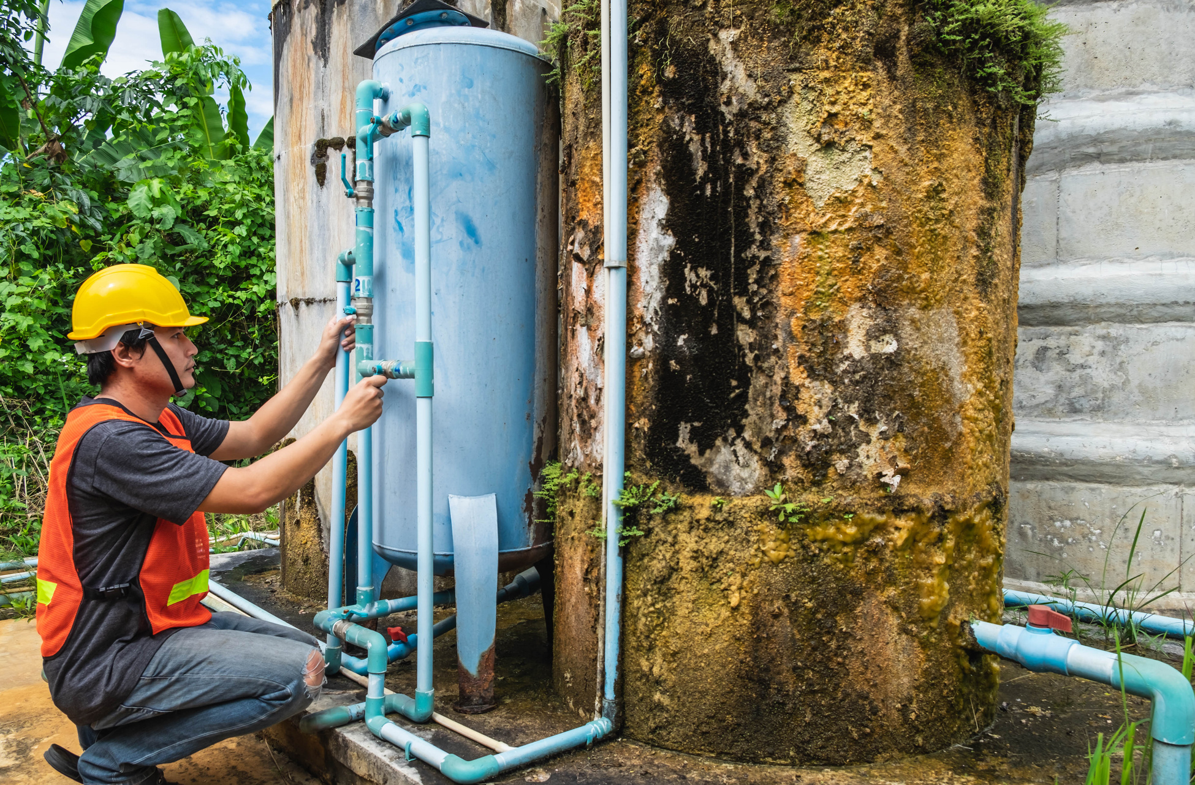
Aktivita 2 – Plánovací cvičení
Úkol:
Vypracujte základní plán hospodaření s vodou pro malou zemědělskou obec s cílem zajistit efektivní využívání vody a udržitelnost.
Váš plán by měl zahrnovat:
  Strategie pro snížení plýtvání vodou.
  Techniky optimalizace vodních zdrojů.
  Opatření k zapojení komunity do udržitelných postupů v oblasti hospodaření s vodou.

Slide 37
Aktivita 2 – Průvodce
Zhodnocení současného využívání vody:
Identifikace klíčových oblastí spotřeby vody (např. zavlažování, chov hospodářských zvířat, domácí využití).
Měření plýtvání vodou a odhalování neefektivních postupů.
Zavedení technik:
Techniky šetření vodou: kapková závlaha, mulčování a zachycování dešťové vody.
Recyklace vody: úprava a opětovné využití šedé vody pro nepitné účely.
Zapojení komunity:
Vzdělávání zemědělců a obyvatel o metodách úspory vody.
Organizace komunitních workshopů za účelem sdílení úspěšných příkladů a podpory zavádění těchto postupů.
Monitoring a vyhodnocování:
Pravidelné sledování spotřeby vody.
Využívání datových modelů k identifikaci zlepšení nebo potenciálních problémů.

Slide 38
Kontrola znalostí
Otázka 1:
Který z následujících cílů je klíčový pro strategie řízení vodních zdrojů?
A) Zvýšení plýtvání vodou
B) Recyklace odpadních vod
C) Eliminace spotřeby vody v zemědělství
D) Vyhýbání se zapojení komunity
Otázka 2:
Která z následujících možností není technikou řízení vodních zdrojů?
Zachycování dešťové vody
B) Kapková závlaha
C) Ignorování sezónních výkyvů poptávky
D) Recyklace šedé vody

Slide 39
Kontrola znalostí – odpovědi
Otázka 1: B) Recyklace odpadních vod
Otázka 2: C) Ignorování sezónních výkyvů poptávky

Slide 40
DĚKUJEME
Vodní hospodářství
PROJEKTOVÉ Č: 2023-1-SE01-KA220-VET-000160614
Financováno Evropskou unií. Názory a stanoviska vyjádřené v tomto dokumentu jsou však pouze názory autora (autorů) a nemusí nutně odrážet názory Evropské unie nebo Švédské rady pro vysokoškolské vzdělávání (UHR). Evropská unie ani poskytovatel grantu za ně nenesou žádnou odpovědnost.

